Slide 1

전달사항
한국광고자율심의기구

Slide 2
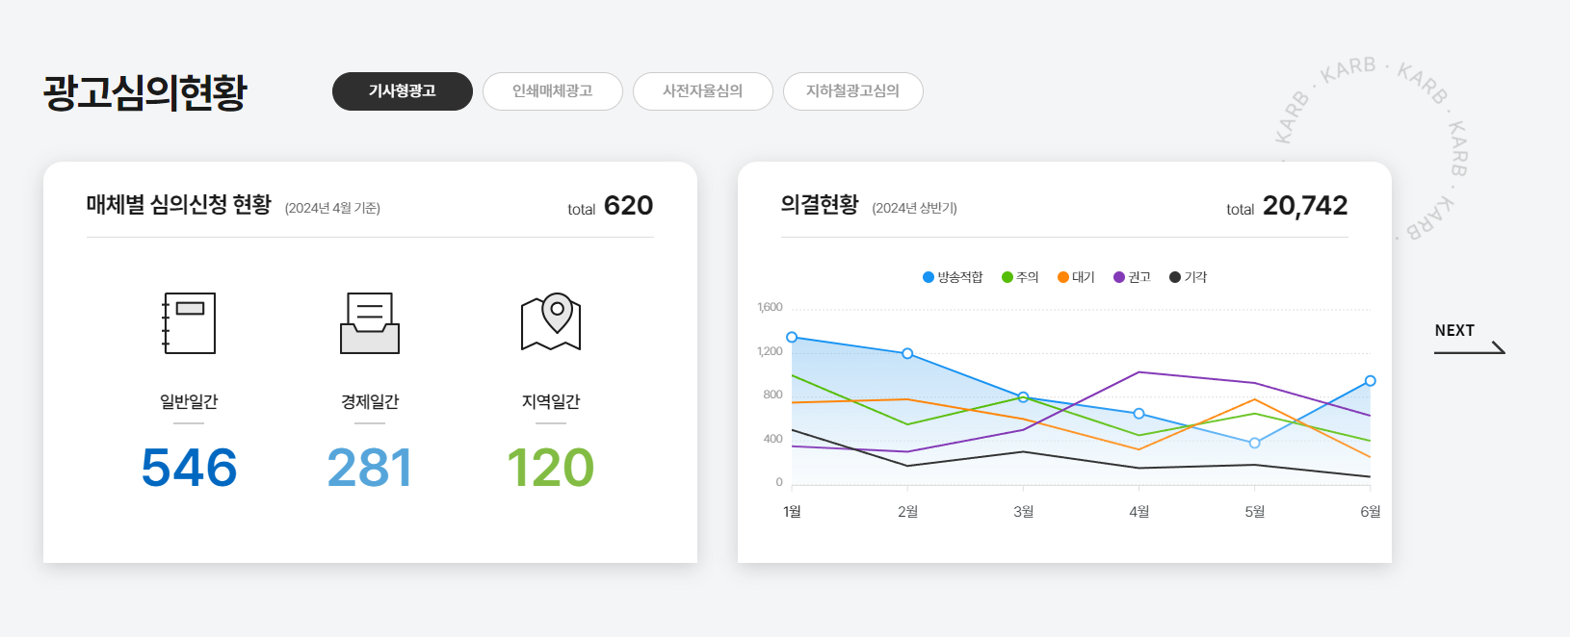
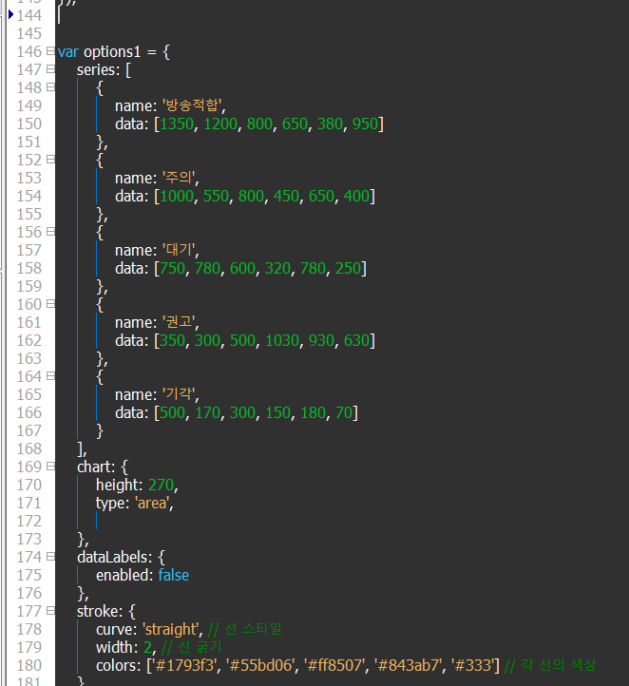
메인페이지
차트
1
1
메인페이지 차트 데이터값, 각종서식 관련은 /asset/js/main.js 파일에 있습니다.
탭과 차트가 총 4개이므로 관련 코드도 4번 반복되어 있습니다.

Slide 3
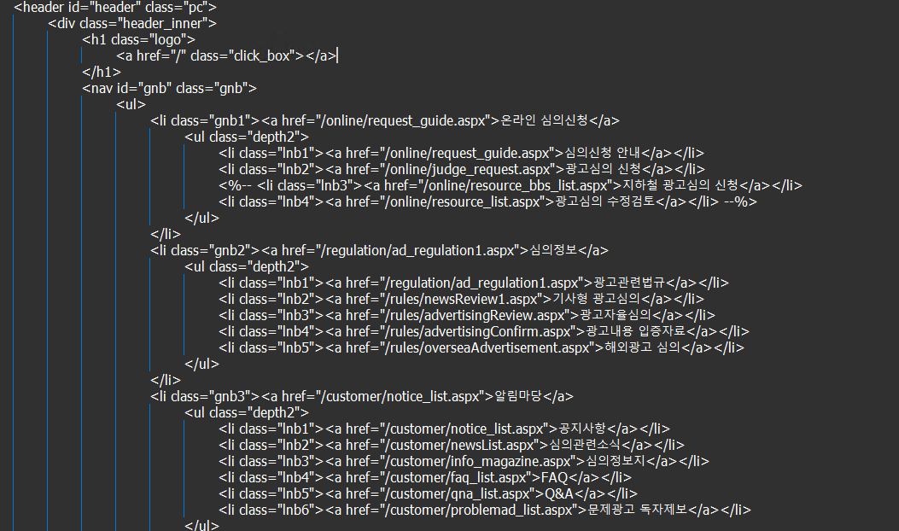
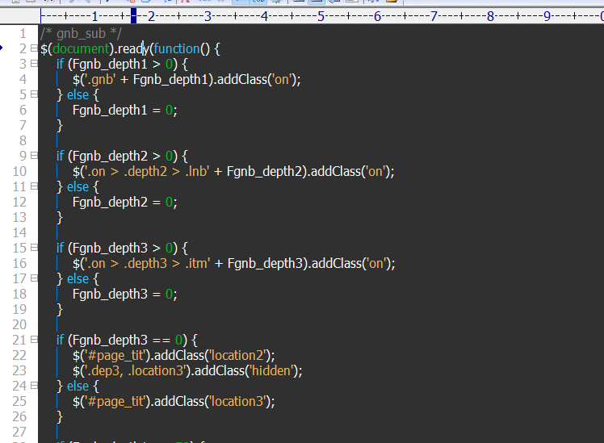
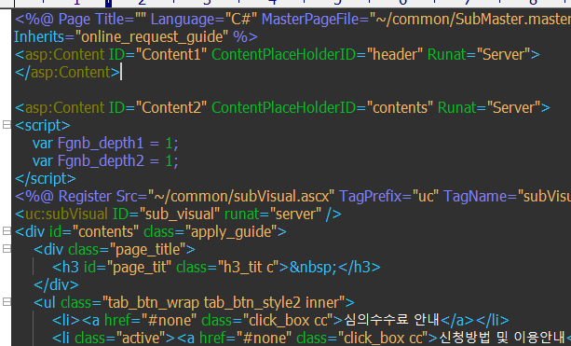
메뉴 관련
1
2
1
/common/SubMaster.master 파일에 <nav id=“gnb”> 라는 태그가 카테고리를 나타내는 요소의 원본이고,
2
/asset/js/menu.js 파일에 이 원본을 include화 하여 메뉴가 출력되는 곳에 재사용하는 방식으로 되어있습니다.
3
대메뉴는 Fgnb_depth1 이라는 변수로 표현하고
하위메뉴는 Fgnb_depth2 라는 변수로 표현합니다.
모든 페이지 파일 상단에 보시면 있습니다.
(사진에 보이는 페이지는 첫번째 대메뉴의 첫번째 하위메뉴이기에 둘다 1로 선언된 상태입니다)
3

Slide 4
감사합니다

